Slide 1
আজকের ক্লাশে সবাইকে স্বাগতম

Slide 2
পরিচিতি
শিক্ষকঃ
পাঠঃ
শ্রেণীঃ ৯ম
বিষয়ঃ আকাঈদ ও ফিকাহ
অধ্যায়ঃ প্রথম
পাঠঃ প্রথম
পাঠ শিরোনামঃ তাহারাত
শিক্ষার্থীর সংখ্যাঃ৫০ জন
তারিখঃ ০৯/০৬/২০২১ ইং
নামঃ হেলাল উদ্দিন
পদবীঃ সহকারী শিক্ষক
মল্লিকবাড়ী ইসলামিয়া দাখিল মাদ্রাসা
মল্লিকবাড়ী,ভালুকা,ময়মনসিংহ
মোবাইলঃ০১৭২২৩৫১৫৮৬
ই-মেইলঃ helaluddin3515@gmail.com

Slide 3
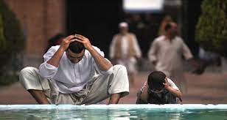
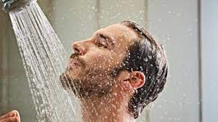
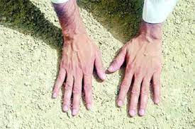
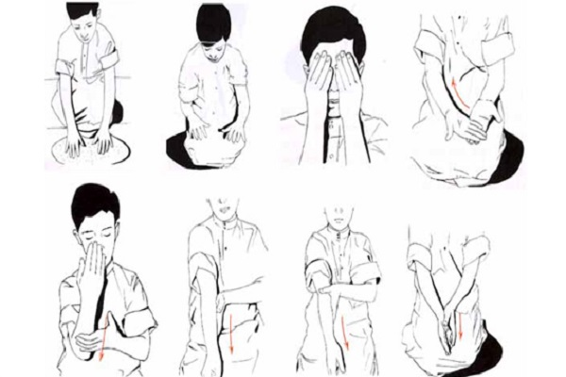
নিচের চিত্র গূলোতে কি দেখতে পাচ্ছ

Slide 4
আজকের পাঠ
তাহারাত বা পবিত্রতা

Slide 5
শিখনফল
এ পাঠ শেষে শিক্ষার্থীরা ..............................।
তাহারাত কি তা বলতে পারবে।
তাহারাত অর্জনের মাধ্যম কয়টি তা বলতে পারবে।
তাহারাত অর্জনের উপাদান সমূহ বর্ননা করতে পারবে।

Slide 6
তাহারাত একটি আরবী শব্দ। এর শাব্দিক অর্থ হল- পবিত্রতা, পরিচ্ছন্নতা ইত্যাদি। আর ইসলামি শরিয়াতের পরিভাষায় শরিয়ত নির্দেশিত পন্থায় পবিত্রতা অর্জন করাকে তাহারাত বলে।
তাহারাত অর্থঃ

Slide 7
তাহারাত অর্জনের মাধ্যমঃ
তাহারাত অর্জনের মাধ্যম তিনটি। যেমন-
১। অযু
২।গোসল
৩। তায়াম্মুম

Slide 8
যে সকল বস্তু দিয়ে তাহারাত অর্জন করা বৈধঃ
যে সকল বস্তু দিয়ে তাহারাত অর্জন করা বৈধ সেগুলো হল-
বৃষ্টির পানি।
নদীর পানি।
সমদ্রের পানি।
কূপের পানি।
পুকুরের পানি।
ঝরনার পানি।
উপত্যকার পানি।
প্রবাহিত পানি ইত্যাদি।

Slide 9
যে সকল বস্তু দিয়ে তাহারাত অর্জন করা বৈধ নয়ঃ
যে সকল বস্তু দিয়ে তাহারাত অর্জন করা বৈধ নয় সেগুলো হল-
ফল মুল চিবানো পানি।
ঘাস, পাতা চিবানো পানি।
তরকারীর ঝোল
অল্প স্থির পানিতে নাপাকি পড়লে।
এমন পানি যার তিনটি গুনের দটিই নষ্ট হয়ে গেছে।

Slide 10
দলীয় কাজ
লাল দল
সবুজ দল
যে সকল বস্তু দিয়ে তাহারাত অর্জন করা যায় তার একটি তালিকা তৈরী করো।
যে সকল বস্তু দিয়ে তাহারাত অর্জন করা যায় না তার একটি তালিকা তৈরী করো।

Slide 11
একক কাজ
১। তাহারাত এর শাব্দিক ও পারিভাষিক অর্থ কি?
২। তাহারাত সর্ম্পকে পবিত্র কোরানের একটি আয়াত অর্থ সহ লিখ।

Slide 12
মূল্যায়ন
১। তাহারাত অর্জনের মাধ্যম কয়টি?
(ক) ১ টি (খ) ২ টি (গ) ৩ টি (ঘ) ৪ টি
২। তাহারাত শব্দের অর্থ কি /
(ক) অজু (খ) গোসল (গ) তায়াম্মুম (ঘ) পবিত্রতা
৩।তাহারাত বলতে কি বুঝ।
৪। তাহাড়াত অ

Slide 14
বাড়ীর কাজ
ইবাদাতের ক্ষেত্রে তাহারাতের ভুমিকা সম্পর্কে একটি প্রবন্ধ রচনা করে নিয়ে আসবে।

Slide 15
আল্লাহ হাফেজ

